Slide 1
Foto’s van hefbomen
● met draaipunt
● krachten F₁ en F₂
● werklijnen
● armen r₁ en r₂
● kracht F_{O} in het draaipunt
● Ladder
● Katrollen
● Gereedschappen
● Apparaten: fiets, kruiwagen, hijskraan
Hefbomen video schooltv
Einde.
© www.agtijmensen.nl 15102018

Slide 2
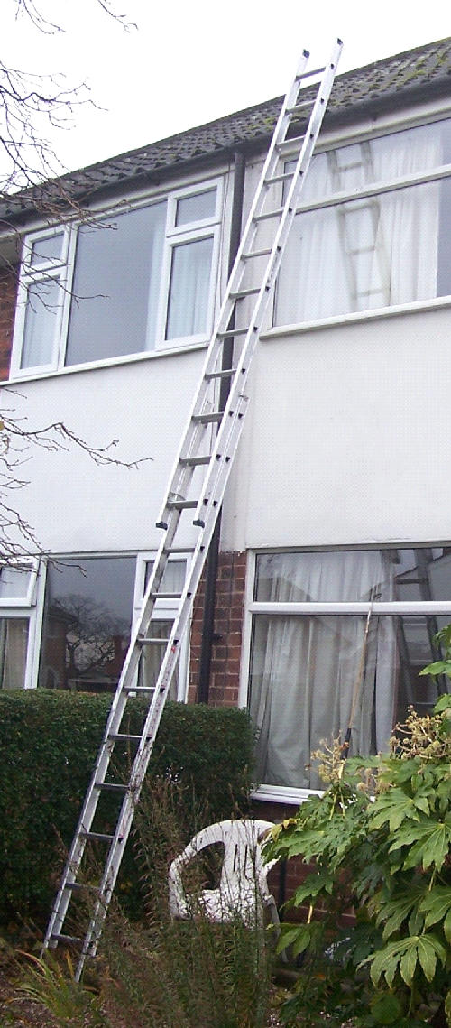
Hefboom: ladder
F₁
F_{1y}
F_{1x}
F_{O}
r₁
F_{n} = F_{z} - F_{1y}
werklijn
F_{w} = F_{1x}
Draaipunt O
F_{z}
F_{z} | r_{z} | M_{z} | M₁ | r₁ | F₁
(N) | (m) | (Nm) | (Nm) | (m) | (N)
350 | 1 | -350 | 350 | 7 | ?
r_{z}
werklijn
50

Slide 3
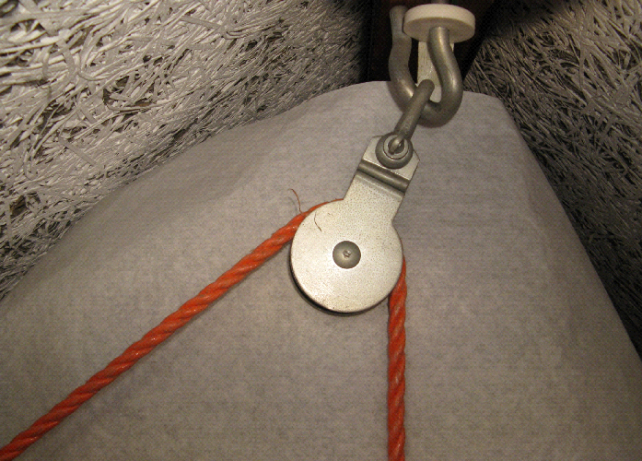
Hefboom: vaste katrol
F_{O}
F_{Oy} = F₁ + F_{2y}
Draaipunt O
r₂
F_{2x}
F_{Ox} = F_{2x}
F₂
F_{2y}
r₁
F₁
F₁ | r₁ | M₁ | M₂ | r₂ | F₂
(N) | (m) | (Nm) | (Nm) | (m) | (N)
500 | 0,03 | -150 | 150 | 0,03 | ?
500

Slide 4
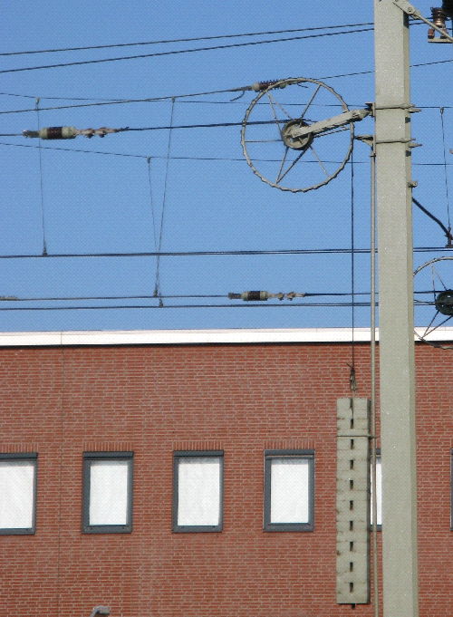
Hefboom:
katrol
F₁
F_{Oy} = F₂
F_{O}
r₁
F_{Ox} = F₁
F₂
r₂
Draaipunt O
F₁ (N) | r₁ (m) | F₂ (N) | r₂ (m)
6300 | 0,1 | 2100 | 0,3

Slide 5
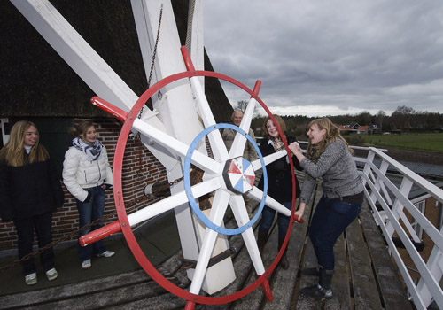
Hefboom: krui-wiel van een molen
Draaipunt O
F₂
F₁
r₂
r₁
F₁ (N) | r₁ (m) | F₂ (N) | r₂ (m)
200 | 1,0 | 2000 | 0,1

Slide 6
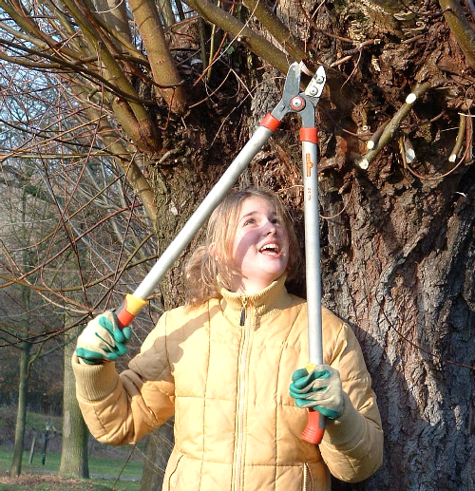
Twee hefbomen: snoeischaar
werklijn
F_{tak}
r_{tak}
draaipunt
r_{sp}
F_{sp}
F_{t} (N) | r_{t} (m) | F_{sp} (N) | r_{sp} (m)
350 | 0,70 | 50 | 0,10
werklijn

Slide 7
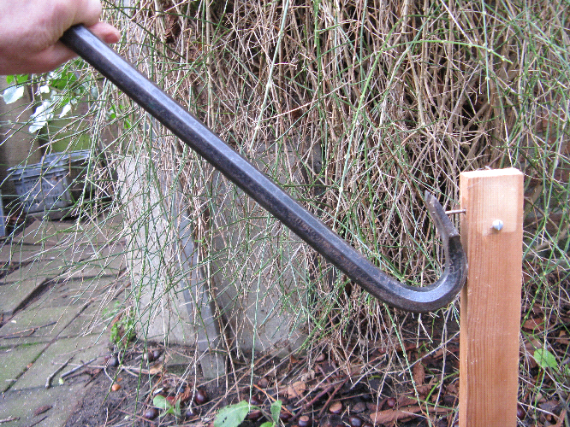
Hefboom: koevoet of breekijzer
r_{sp}
F₁
werklijn
F_{sp}
draaipunt
r₁
werklijn
F₁ (N) | r₁ (m) | F_{sp} (N) | r_{sp} (m)
50 | 0,48 | 400 | 0,06

Slide 8
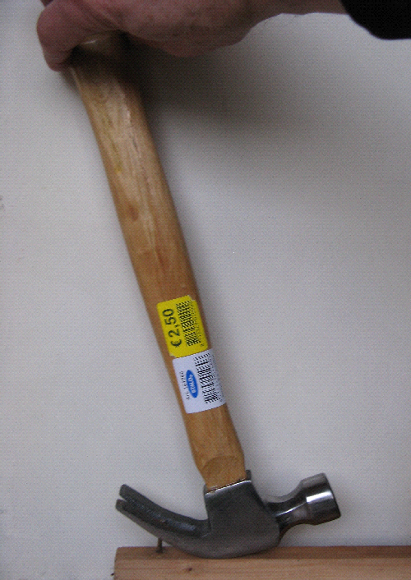
Hefboom:
klauwhamer
F_{sp}
r_{sp}
werklijn
F₁
r₁
draaipunt

Slide 9
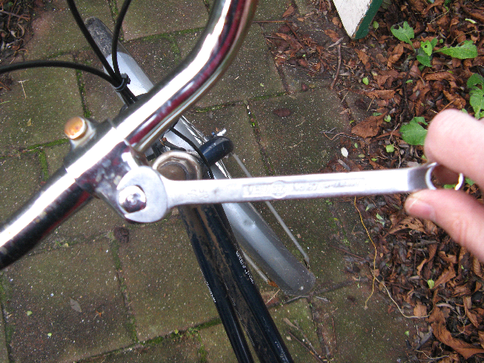
Hefboom: steeksleutel
r_{sp}
F_{sp}
werklijn
draaipunt

Slide 10
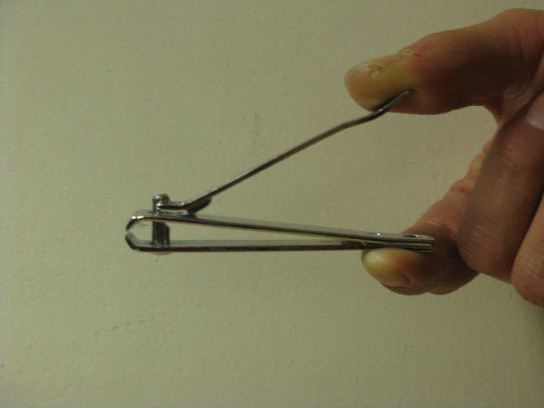
Hefboom: nagelknipper
F_{sp}
F₁
r₁
draaipunt
r_{sp}
werklijn

Slide 11
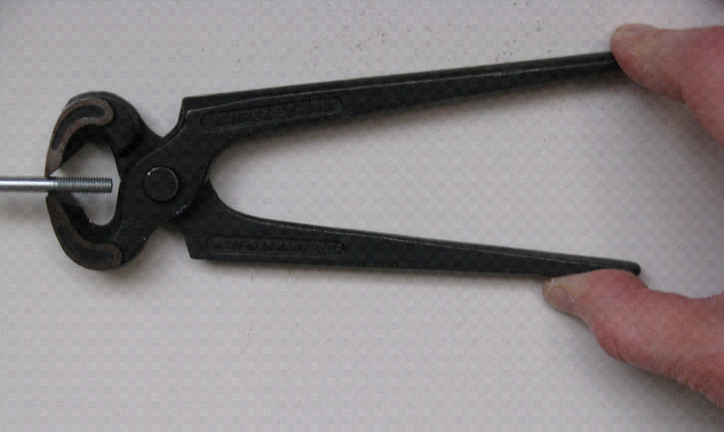
Twee hefbomen: nijptang
werklijn
F_{sp}
r_{bout}
werklijn
F_{bout}
draaipunt
r_{sp}

Slide 12
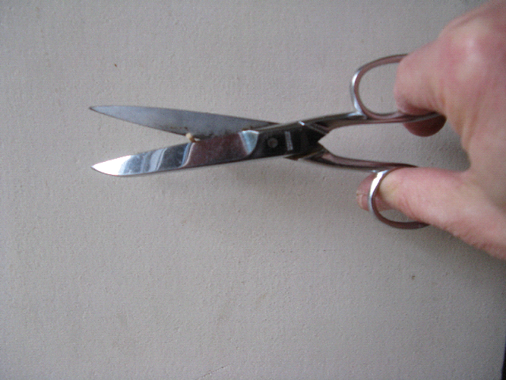
Twee hefbomen: schaar
r_{hout}
F_{sp}
F_{hout}
r_{sp}
draaipunt

Slide 13
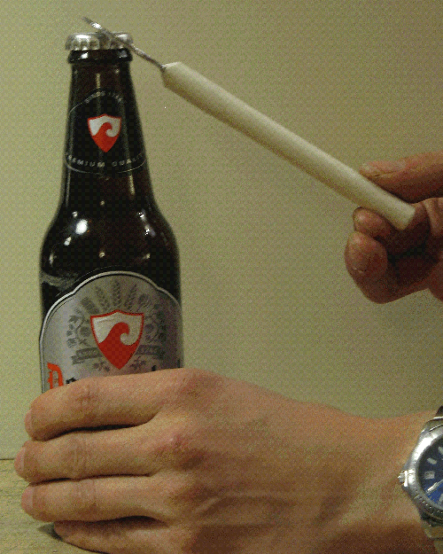
Hefboom: flessenopener
r_{sp}
draaipunt
r₁
F_{sp}
F₁

Slide 14
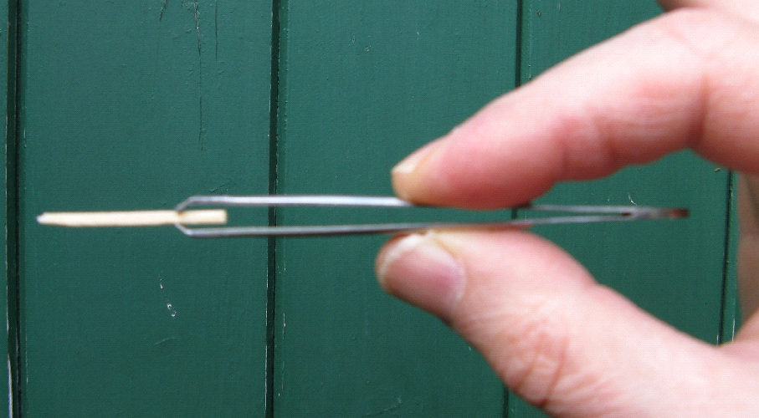
Twee hefbomen: pincet
F_{houtje}
F_{O}
r_{sp}
r_{houtje}
werklijn
F_{sp}
draaipunt

Slide 15
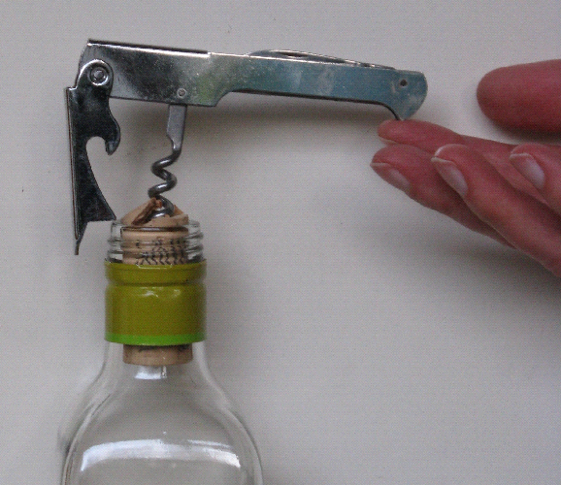
Hefboom: kurketrekker
F_{sp}
r_{kurk}
r_{sp}
werklijn
F_{kurk}
draaipunt

Slide 16
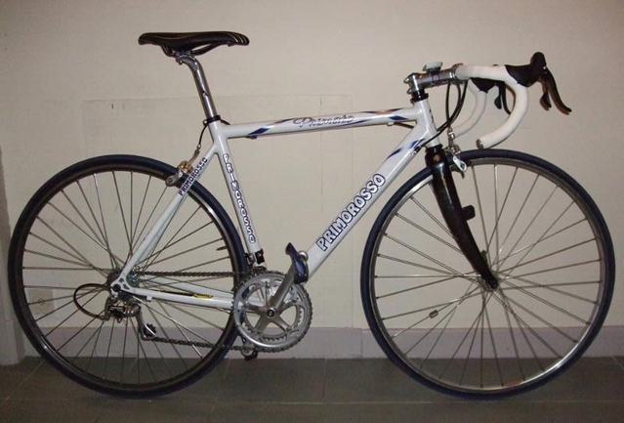
Hefboom: voortandwiel en cranck
F_{ketting}
r_{ketting}
F_{spier}
draaipunt
r_{spier}

Slide 17
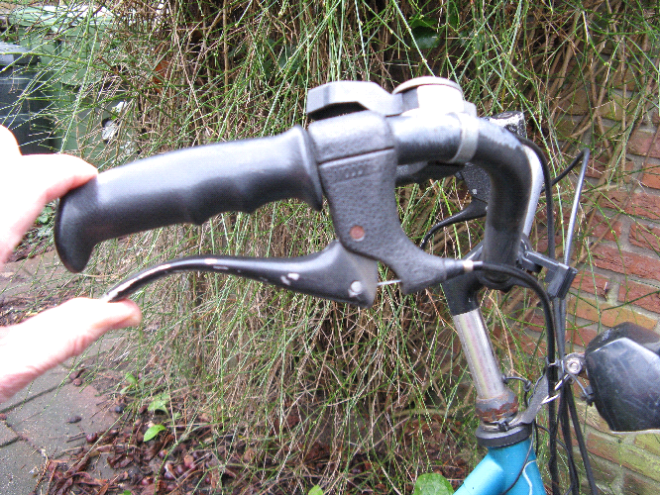
Hefboom: handrem
draaipunt
F_{spier}
r_{s}
F_{s}
werklijn
r_{spier}

Slide 18
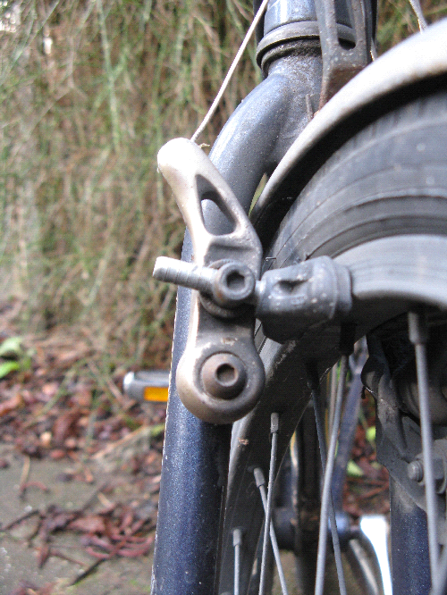
Hefboom: velgrem
F_{s}
werklijn
F_{n}
r_{n}
r_{s}
draaipunt

Slide 19
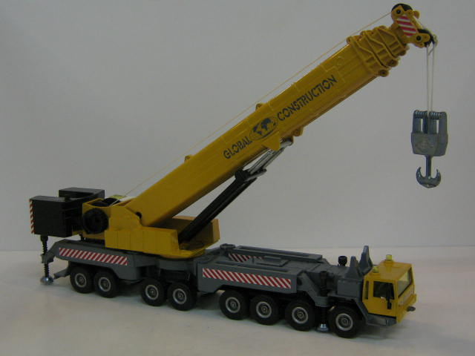
Hefboom: hijsbalk van hijskraan
F₁
werklijn
draaipunt
F_{z}
r₁
werklijn
r_{z}

Slide 20
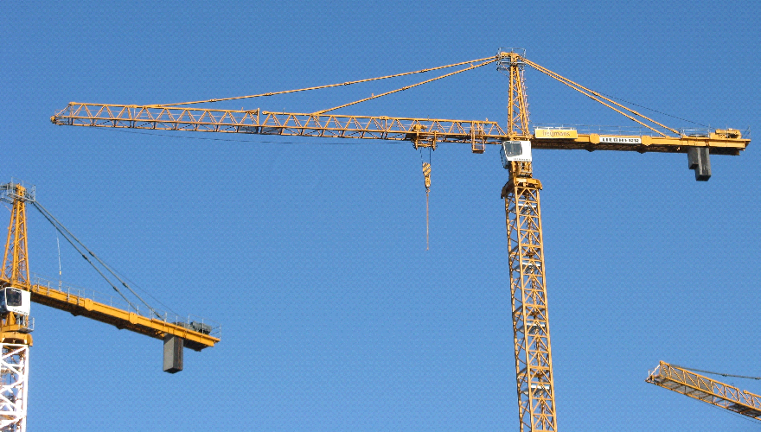
Hefboom: bovenstuk van hijskraan zonder last
F_{O} = F₁ + F_{z}
Z ●
F_{z}
r₁
werklijn
r_{z}
F₁
Draaipunt O

Slide 21
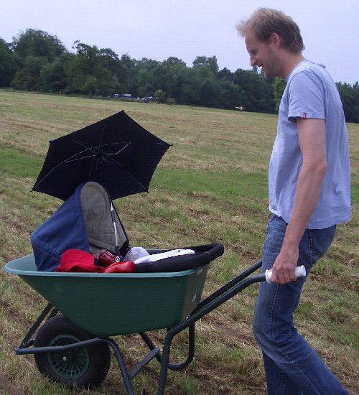
Hefboom: kruiwagen
F_{sp}
r_{sp}
F_{z}
r_{z}
Z ●
draaipunt
werklijn

Slide 22
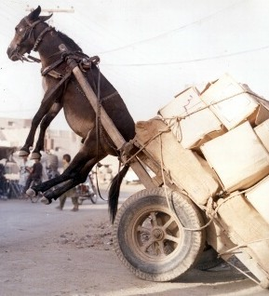

Slide 23
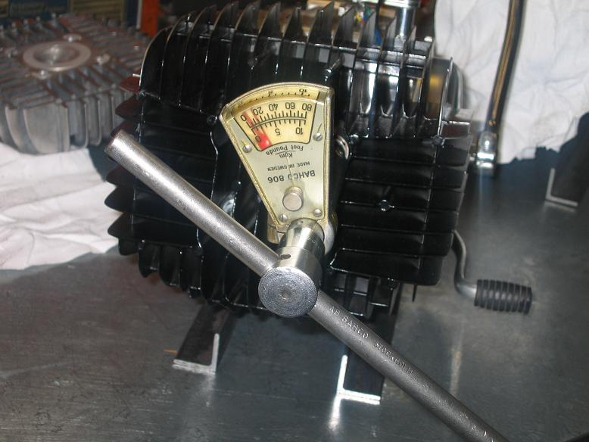
Momentsleutel
In de techniek wordt als eenheid van moment de kgm gebruikt, dat is 9,81Nm

Slide 24
Foto’s van hefbomen
● met draaipunt
● krachten F₁ en F₂
● werklijnen
● armen r₁ en r₂
● kracht F_{O} in het draaipunt
● Ladder
● Katrollen
● Gereedschappen
● Apparaten: fiets, kruiwagen, hijskraan
Beeldbank filmpje over hefbomen
Einde.
© Het Vlietland College Leiden 10-01-2009

